Slide 1

Digital grundläggande arbetsmiljöutbildning

Slide 2

Ny digital grundläggande arbetsmiljöutbildning
För skyddsombud och chefer inom det statliga avtalsområdet.
Partsgemensamt framtagen.
Forskningsbaserad och utgår från behov och utmaningar inom staten.
Testad på statliga organisationer.
Redan finansierad genom avgift till Partsrådet.

Slide 3



För vem?
Speciellt utformad för chefer och skyddsombud i staten.
Fungerar oavsett förkunskap.
Genomförs enskilt och digitalt.
Motsvarar tre utbildningsdagar.

Slide 4
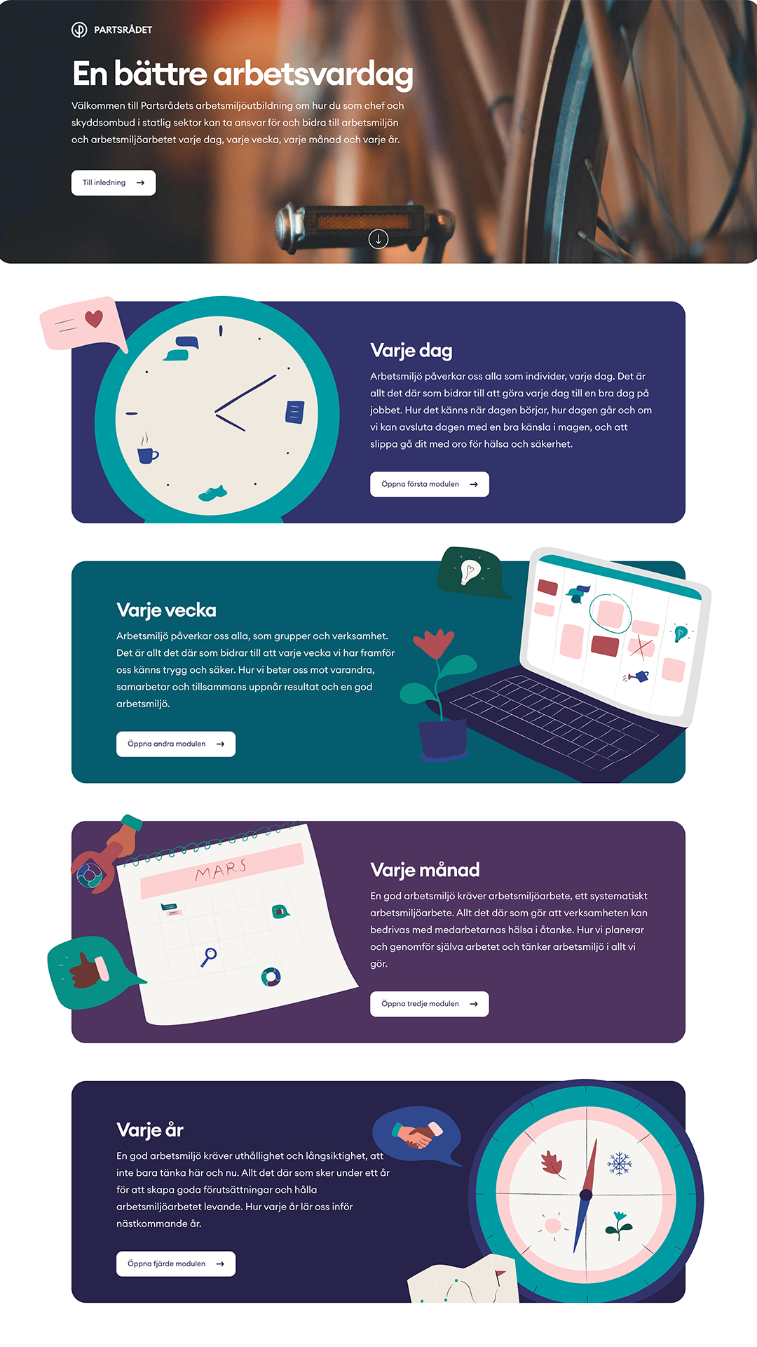
Ett nytt grepp
Uppbyggd i moduler om arbetsmiljöarbete varje dag, varje vecka, varje månad, varje år.
Ett vardagsnära upplägg för att arbeta vidare med arbetsmiljöfrågor i den egna verksamheten.
För att arbetsmiljöarbete ska vara roligt, enkelt och viktigt!

Slide 5
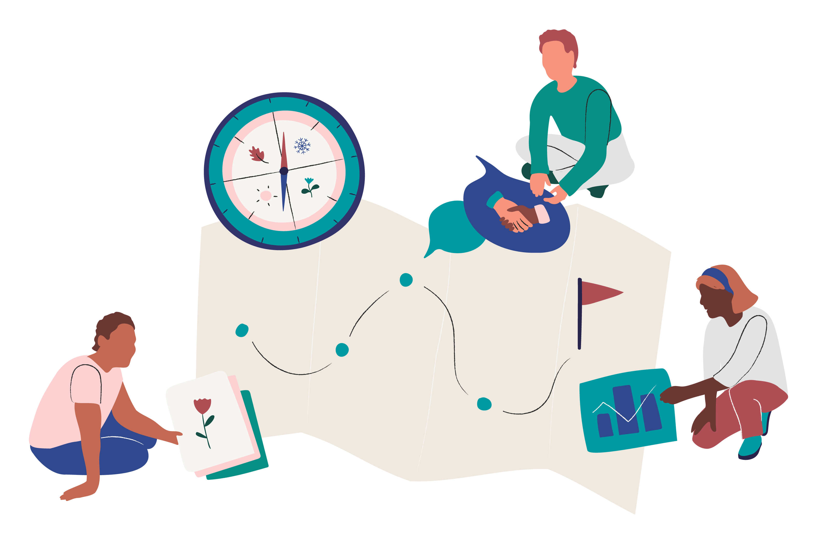
Utbildningen bidrar till
Stimulerad dialog mellan chefer, skyddsombud och medarbetare.
Stärkt kunskap för att arbeta systematiskt med arbetsmiljöfrågor.
Förståelse för roller och ansvar i arbetsmiljöarbetet.
Tillgång till praktiska verktyg för att omsätta kunskap i handling i den egna verksamheten.

Slide 6


Ta del av arbetsmiljöutbildningen så här
Att beställa utbildningen är enkelt, men behöver göras partsgemensamt på central nivå.
Lokala parter skickar in en gemensam beställning. Beställningen görs för hela organisationen.
Beställande organisation får ett informationspaket och information om hur deltagare loggar in.

Slide 7

Vill du veta mer?
Gå till sidan för arbetsmiljöutbildningen på Partsrådets webbplats.
Anmäl er till vårt webbinarium den 27 november: "Upptäck utbildningen som gör arbetsmiljöarbetet enklare – varje dag, vecka, månad och år".
Partsrådet anordnar frågetillfällen där intresserade organisationer är välkomna att träffa oss via Teams och ställa frågor.
Kontakta oss på info@partsradet.se

